Slide 1
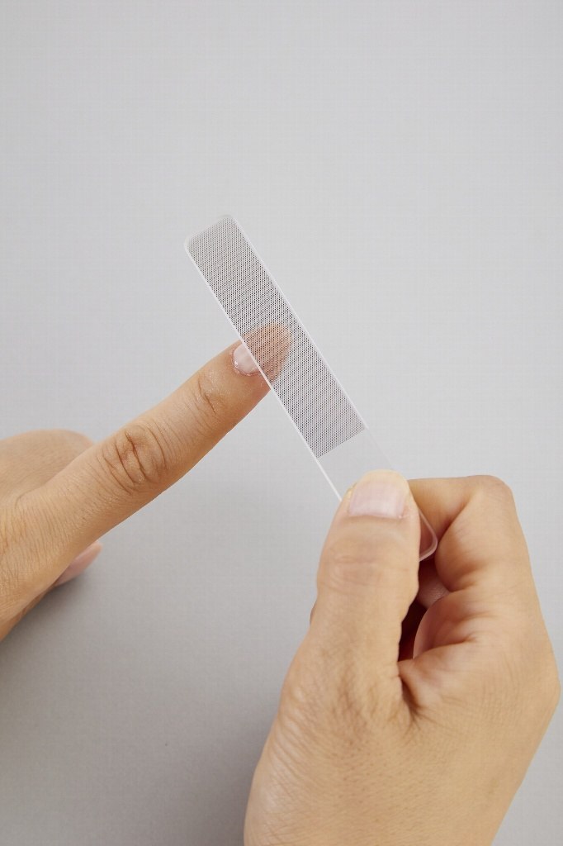
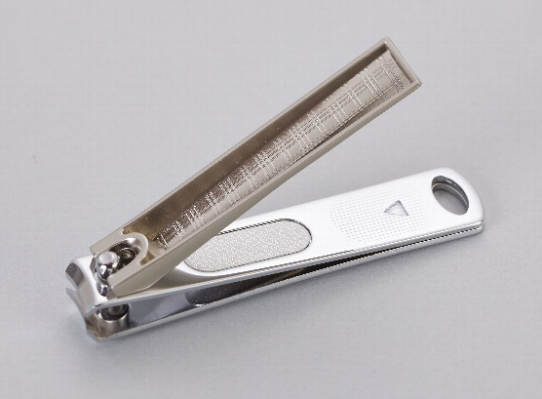
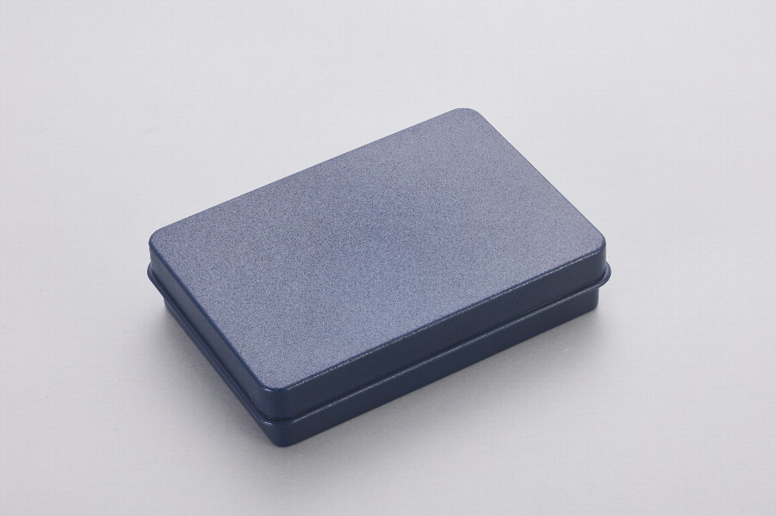
ご提案書
「切れ味の良いステンレス製爪切り。
形を整え、艶を出すガラス製ポリッシャー付き」
男性も女性にも使えるノベルティです。
・少し重みのあるステンレス製爪切り
・爪ヤスリとしても使える「ネイルポリッシャー」とのセット
・爪を薄く削ってキラリとテカらせるネイルポリッシャー
細かいヤスリ目なので爪先もきれいに仕上げ
・マニキュアなどを使用しないでツルツル感を演出
剥げを気にしないで良いので楽々ネイルケア
・ウレタンでしっかり固定。濃紺色のABSケース入り
・爪切りにもヤスリがついて爪先を綺麗に整えます
・記念品、トラベルアイテム、店舗向けノベルティなど
２０２４年１月発売予定
品名：指先光るネイルケアセット
品番：SC-2406
上代： \８５０（税別）
カラー： （ケース）ディープブルー
サイズ：約 ７２ ｘ １０３ ｘ ２２ ｍｍ
包装：化粧箱入れ
梱包サイズ：-
材質： ステンレス、ガラス、他
入数：100本/ケース
生産国：中国

